Slide 1
Презентация на тему: «Мошенничество и киберпреступность».
Работу выполнили студенты группы С8118-10.05.01-1СПЕЦ
Кваша А.С.
Бондарь А.Е.
Макаренко О.Р.

Slide 2
План
Таргетированные или целевые кибератаки.
Вирусы-шифровальщики.
Тенденции развития киберпреступности.
Вывод.

Slide 3
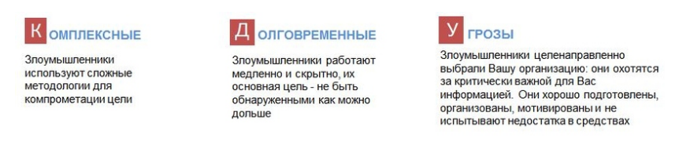
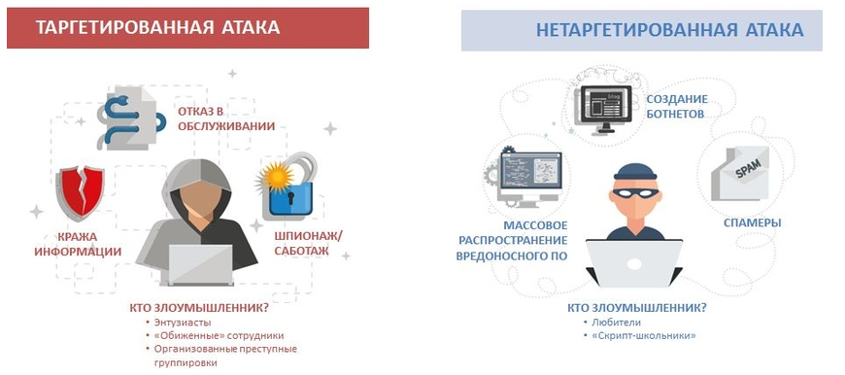
Тагретированные атаки – в тихом омуте черти водятся

Slide 4
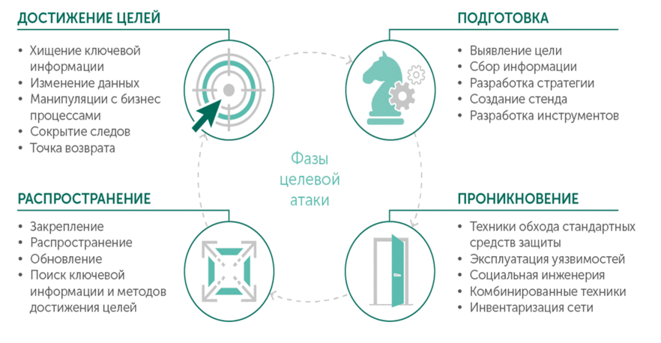
Атаке быть, вам не выиграть

Slide 5
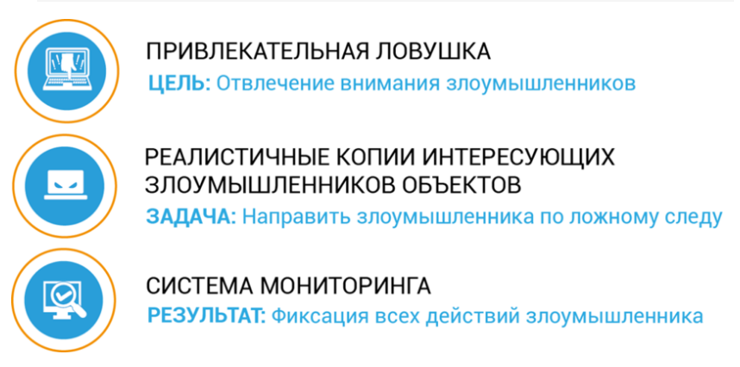
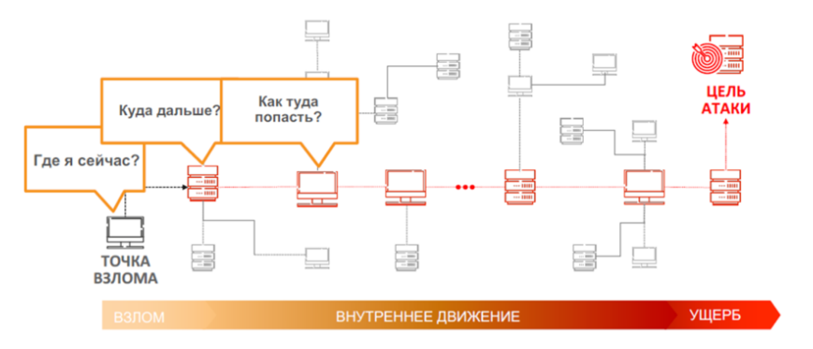
Deception-ловушки – главный инструмент борьбы

Slide 6
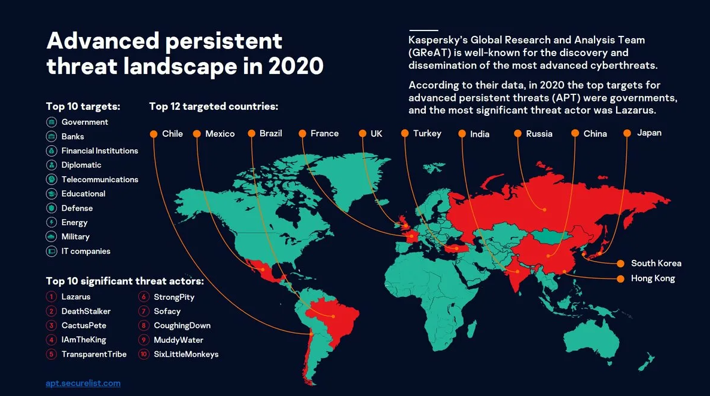
Статистика или ее отсутствие

Slide 7
Киберпреступность
Киберпреступность - это преступная деятельность, целью которой является неправомерное использование компьютера, компьютерной сети или сетевого устройства.
Типы киберпреступлений
Мошенничество с электронной почтой и интернет-мошенничество
Мошенничество с использованием личных данных
Кража финансовых данных или данных банковских карт
Кража и продажа корпоративных данных
Кибершантаж
Атаки программ-вымогателей
Криптоджекинг (майнинг криптовалюты с использованием чужих ресурсов без ведома их владельцев)
Кибершпионаж (несанкционированное получение доступа к данным государственных или коммерческих организаций)

Slide 8
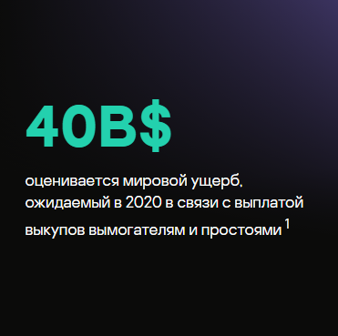
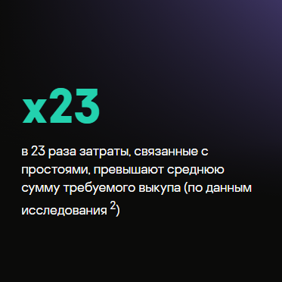
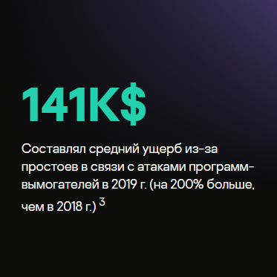
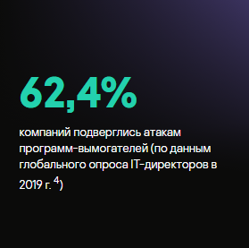
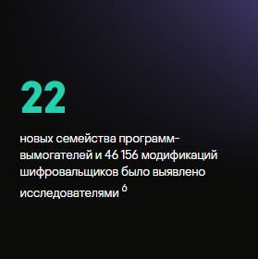
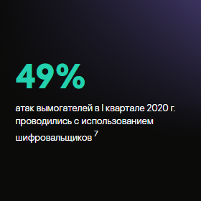
Вирусы-Шифровальщики
Программы-шифровальщики относятся к классу троянцев-вымогателей — это вредоносное ПО, которое вносит несанкционированные изменения в пользовательские данные или блокирует нормальную работу компьютера. Для расшифровки данных и разблокировки компьютера злоумышленники обычно требуют денежного перевода (выкупа).

Slide 9

Как защититься от шифровальщиков?
Регулярно делать резервные копии данных, чтобы их можно было восстановить в случае инцидента.
Использовать инструменты для автоматического обнаружения уязвимостей и установки исправлений.
Своевременно обновлять приложения и операционные системы на всех устройствах.
Не открывать подозрительные файлы или ссылки в электронных письмах.
Установить на компьютер антивирус
Скачивать программы только с сайта разработчика или с проверенных ресурсов.

Slide 10

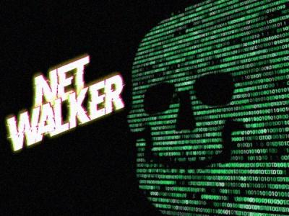
Вирус-шифровальщик Netwalker
Netwalker — это быстро набирающая масштабы программа-вымогатель, созданная в 2019 году группой киберпреступников, известной как Circus Spider. На первый взгляд Netwalker действует, как и большинство других разновидностей программ-вымогателей: проникает в систему через фишинговые письма, извлекает и шифрует конфиденциальные данные, а затем удерживает их для получения выкупа.
Сферы, атакуемые Netwalker
образование
здравоохранение
производство;
управление бизнесом;
управление потребительским опытом и качеством обслуживания;
электромобили и решения для накопления электричества;

Slide 11
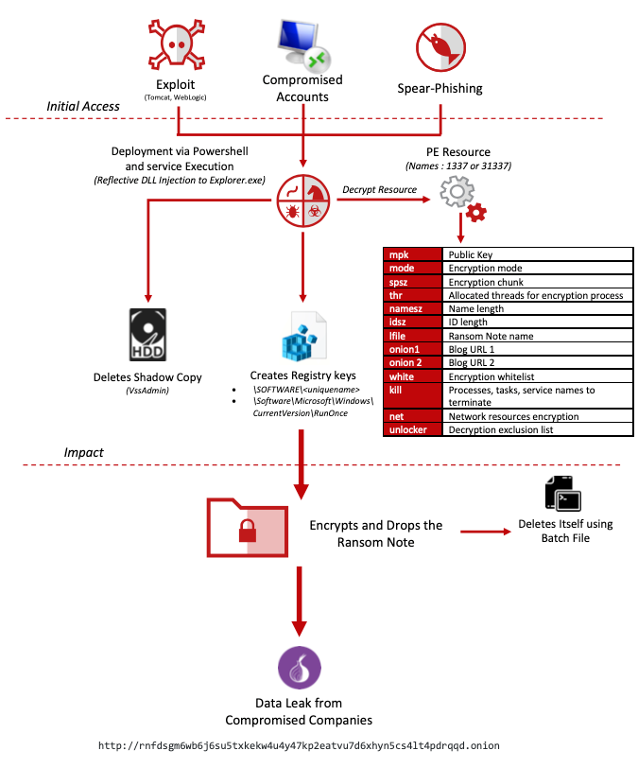
Схема пути атаки Netwalker

Slide 12

Советы по защите от программы-вымогателя Netwalker
Выполнять резервное копирование важных данных на локальные хранилища данных;
Убедиться, что копии критически важных данных хранятся в облаке, на внешнем жестком диске или устройстве хранения;
Защитить свои резервные копии и убедиться, что данные невозможно изменить или удалить из системы, в которой они хранятся;
Установить и регулярно обновлять антивирусное программное обеспечение на всех компьютерах;
Использовать только безопасные сети и избегайте общедоступных сетей Wi-Fi. По возможности используйте VPN;
Использовать двухфакторную аутентификацию с надежными паролями;
Регулярно обновлять компьютеры, устройства и приложения.

Slide 13



Развитие киберпреступлений
Киберпреступность - это следствие глобализации информационно-коммуникационных технологий и появления международных компьютерных сетей.
Киберпреступность растет более быстрыми темпами, чем все другие виды преступности.
Число пользователей Интернета составляло: в 2000 г - 400 млн чел., то в настоящее время в мире насчитывается более 3,2 млрд.
Так, уровень киберпреступности повысился с 24% в 2014 г. до 32% в 2016 г., заняв вторую позицию среди видов экономической преступности в мире

Slide 14

Как поменялись хакеры
Если первоначально это были люди, обладавшие знаниями, умениями, направлявшие свои действия не столько на противозаконные цели, сколько на поиск нового, То в настоящее время за преступными действиями стоит криминальный бизнес.
Продолжительность самих атак при этом варьируется в достаточно большом временном интервале:
от нескольких секунд до суток и месяцев.
иметь гражданство одной страны
находиться на территории другой
работать через сервер, расположенный в третьей стране

Slide 15



Малый и средний бизнес
Достаточно легкой жертвой киберпреступности являются предприятия малого и среднего бизнеса в следствии :
- малого бюджета - отсутствия квалифицированных кадров - пробелов в познаниях сотрудников о кибербезопасности
Для больших компаний, защита конфиденциальной информации, интеллектуальной собственности имеет принципиально важное значение для успешного ведения бизнеса и требует разработки комплексной стратегии безопасности, исходя из целей деятельности компании.

Slide 16


Интернет-банкинг
Интернет-банкинг по-прежнему остается одним из лидеров в перечне киберпреступлений.
Расширение применения электронных технологий увеличило возможности киберпреступников
Дистанционное банковское обслуживание требует комплексной защиты от фишинга и троянов
Использование банками устаревших технологий, не способных противостоять преступникам

Slide 17

Борьба с кибер-преступностью
На государственном и уровне частных предприятий необходимо активно заниматься профилактической, просветительской деятельностью.
Повышение компетенции в сфере компьютерных технологий
Компьютерная грамотность населения
пользователям необходимо научиться быть менее беспечными
Для комплексного противодействия киберпреступности необходимы:
− гармонизация уголовного законодательства о киберпреступности на международном уровне;
разработка на международном уровне и имплементация в национальное законодательство процессуальных стандартов
отлаженное сотрудничество правоохранительных органов
механизм решения юридических вопросов в киберпространстве.

Slide 18
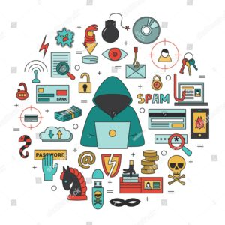
Вывод
Киберпреступность и кибертерроризм являются объективным следствием глобализации информационных процессов и появления глобальных компьютерных сетей. С ростом использования информационных технологий в различных сферах деятельности человека растет и использование их в целях совершения преступлений.
Необходимость защиты от киберпреступников очевидна. Желательно, чтобы на уровне государства решались проблемы борьбы с киберпреступлениями, а повсеместно проводить работу по разъяснению ограждения от киберпреступников.
Наша безопасность в наших руках! Мы за безопасность использования информационного пространства.

Slide 19
Спасибо за внимание!

